Slide 1

Podmínky absolvování předmětu
Řízení finančních a bankovních rizik
FIU/BPFPM
Ing. Roman Hlawiczka, Ph.D.
Katedra financí a účetnictví

Slide 2
Kontakt
Ing. Roman Hlawiczka, Ph.D.
  Kancelář A318
  tel: 606 630 236
  e-mail: roman.hlawiczka@opf.slu.cz, roman_hlawiczka@centrum.cz
Konzultační hodiny
  Úterý 11:30 – 12:30
  Prosím napsat mail s požadavkem.

Slide 3
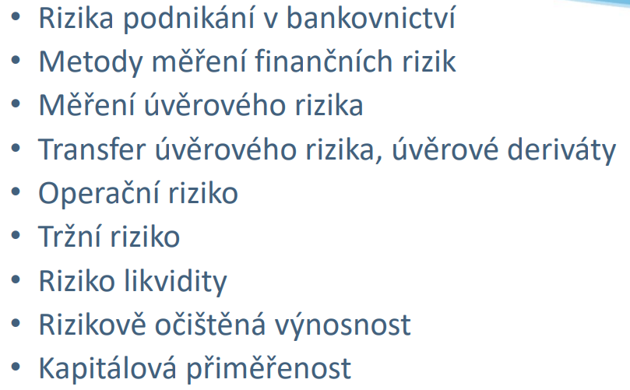
Struktura výkladu

Slide 4
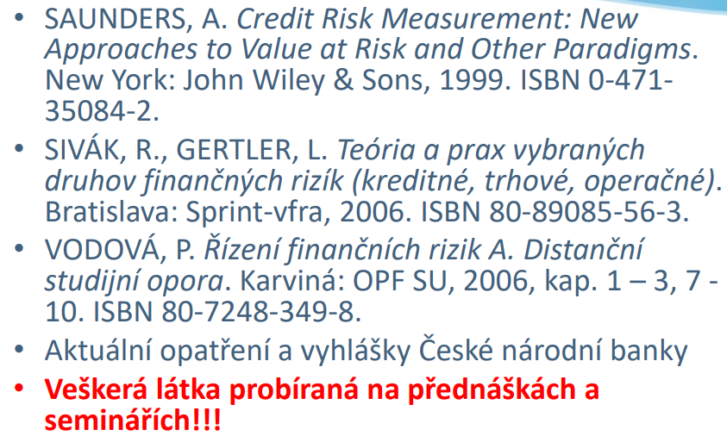
Povinná literatura

Slide 5
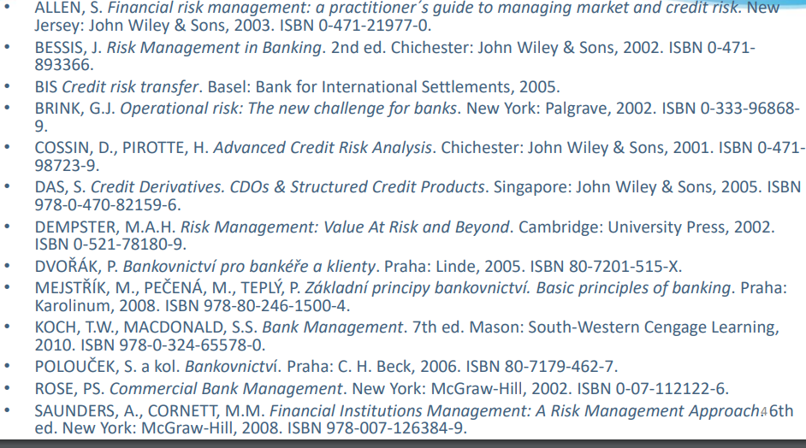
Doporučená literatura

Slide 6
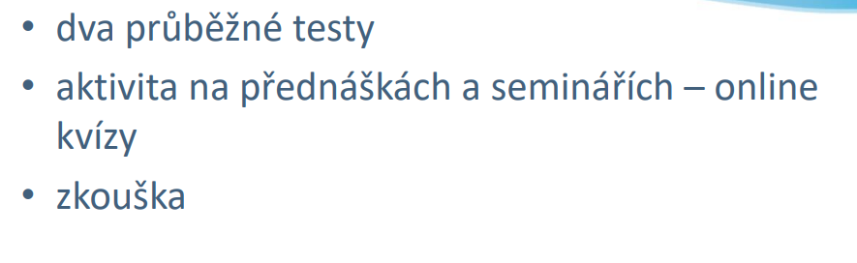
Podmínky absolvování

Slide 7
Průběžný test 1
Lze získat max. 15 bodů
• termín:
• 8. listopadu 2022 na semináři
• struktura:
• příklady z probraných témat č. 1 – 5 (viz prezentace a podkladové soubory)
• k dispozici budou vybrané vzorce

Slide 8
Průběžný test 2
Lze získat max. 15 bodů
• termín:
• 13. prosince 2022 na semináři
• struktura:
• příklady z probraných témat č. 6 – 10 (viz
prezentace a podkladové soubory)
• k dispozici budou vybrané vzorce

Slide 9
Kvízy na přednáškách a seminářích
lze získat max. 10 bodů
• vyplňování kvízů přes IS
• správně více než 50 % odpovědí → zisk 2 bodů

Slide 10
Zkouška
celkově lze získat max. 60 bodů
• termín:
• ve zkouškovém období
• průběh ústní zkoušky:
• odpovědi na dvě teoretické otázky (každá max. za
30 bodů)

Slide 11
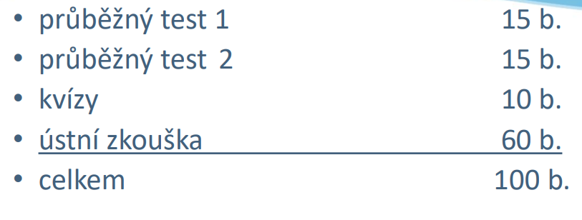
Hodnocení aktivit

Slide 12
Celkové hodnocení
A: 91 – 100 bodů
B: 81 – 90 bodů
C: 71 – 80 bodů
D: 61 – 70 bodů
E: 51 – 60 bodů
F: 0 – 50 bodů

Slide 13
Organizace výuky
Veškeré materiály ke studiu předmětu budou průběžně k dispozici v is.slu.cz (podklady k přednáškám a seminářům, zadání příkladů)
Na přednášky i semináře mějte připravenou kalkulačku
V případě, že by výuka musela být kvůli zhoršené epidemiologické situaci online, bude výuka i nadále probíhat dle rozvrhu, ale v MS Teams
  Návod na přihlášení do MS Teams je zde: https://www.slu.cz/slu/cz/teamsstudent
  v rámci týmu na MS Teams v můžete využívat konzultace a diskuse k dané problematice

Slide 14
Děkuji za pozornost a přeji pěkný den ☺

